Slide 1

黑龙江海康软件工程有限公司
海纳百川 康荣并进
2006年2月

Slide 2
公司简介
软件外包
人员外派
员工资质
海康培训
成功案例
合作伙伴

Slide 3

主营业务
开拓创新 铸就精品
海康数字化城市
海康办公自动化系统
海康行政审批综合管理平台
海康信息门户平台
海康政务数据存储交换平台
  委托开发服务
  人力资源外包
  多 媒 体 制 作
  手机娱乐游戏
  政务信息化
  合作发展
  通信行业增值业务
  海康移动增值业务运营平台
  海康移动增值业务管理平台
  海康宽带增值业务运营平台
  海康宽带增值业务管理平台

Slide 4
公司简介
软件外包
人员外派
员工资质
海康培训
成功案例
合作伙伴

Slide 5
软件外包——优势
  地理优势：公司位于黑龙江省省会哈尔滨市，交通便利；
  成本优势：哈尔滨市的场地和劳务成本，仅为京津沪的30%，具有明显的成本优势；
  人才优势：海康公司目前已经拥有大量中、高素质的软件人才，具有强大的实用型技能人才培养条件，每年可培养百余名软件人才，提供了源源不断的人才支持；
  经济优势：海康公司在十年的发展中，奠定了雄厚的经济基础，保障了公司内软件外包业务的顺利运作；
  管理优势：公司2002年建立了质量管理部，管理流程完全按照CMM标准流程，为软件外包业务的管理和质量提供了良好的保证；
  市场优势：公司明确定位于中低端软件外包业务，与多家外包企业形成合作伙伴关系，并已开展多个项目，取得良好效果。

Slide 6
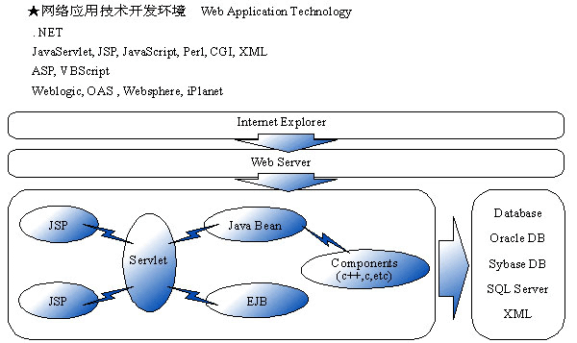
软件外包——开发模式

Slide 7
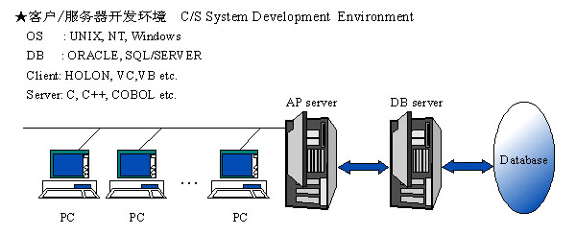
软件外包——开发模式

Slide 8
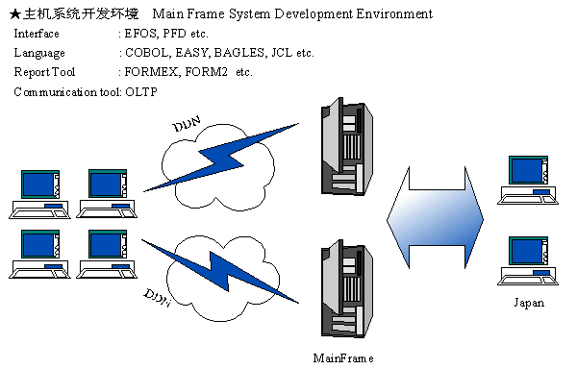
软件外包——开发模式

Slide 9
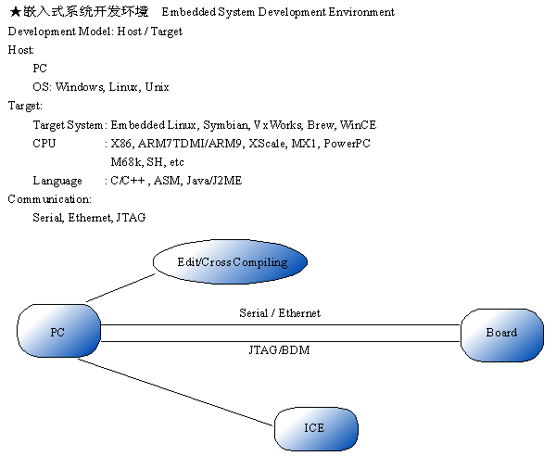
软件外包——开发模式

Slide 10
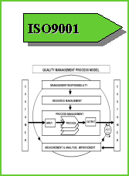
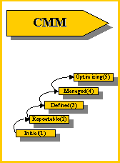

软件外包——品质管理
海康经过多年持续的努力，逐步建立了一个具有海康特色的质量管理体系，体系以顾客满意为根本出发点，遵循持续改进和目标管理的思想，以ISO9000:2000标准搭建整体框架,有效融合基于CMMI的软件开发管理过程和基于6SIGMA的持续改进方法，为稳定、高效地提供优质品质的软件产品和服务提供保证。为保证软件过程的持续改进和有效的实施，海康每个实施CMMI的部门都设置了专职的EPG和SQA人员，参与海康统一的软件开发过程改进工作，不断提升软件开发的过程能力。

Slide 11
软件外包——保密条款
海康公司提供周全的保密措施，确保客户及合作伙伴信息的安全性。签署保密协议，建立安全可靠的网络环境，严格出入门制度，定期安全评审等。

Slide 12
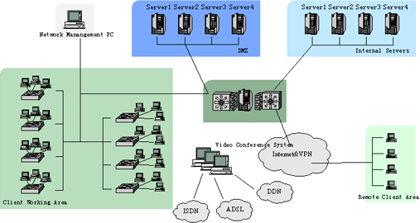
软件外包——开发环境
开发环境
海康网络结构本着安全 、快捷的思想进行构建。采用主干中心交换机划分虚拟子网（VLAN）于楼层百兆可网管交换机互连形成公司主干网络；通过网通光纤接入互联网。
防火墙控制中心： 采用方正 公司的软件防火墙
防病毒控制中心： 采用趋势公司的所有产品
网络控制管理中心： 通过网管软件实时监控公司主干网络
网络应用与安全管理：
内部网络管理
外部网络链路管理
电子邮件管理
防病毒安全管理
安全备份管理
密码管理
物理场所的管理
安全级别的管理
网络安全检查监督管理

Slide 13
公司简介
软件外包
人员外派
员工资质
海康培训
成功案例
合作伙伴

Slide 14
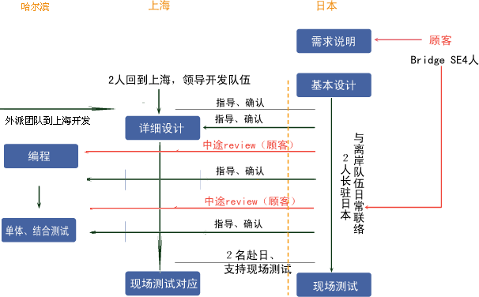
人员外派
为了能够及时的把握客户的需求，提供更加高质量的服务，公司于2005年在上海成立了办事处。这样，不仅能够时刻关注了解客户的需求，更给在现场参与前期设计过程、后期的现场测试、软件发布、系统维护提供了强有力的支持。
举例：

Slide 15
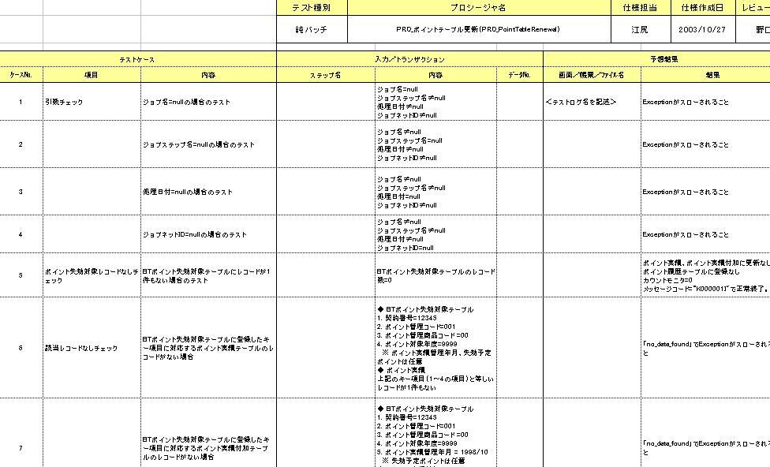
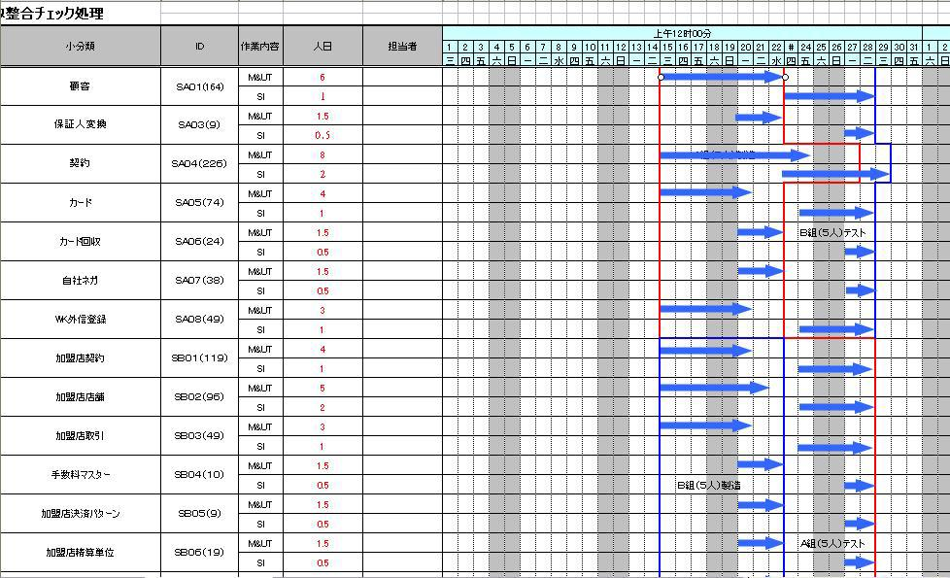
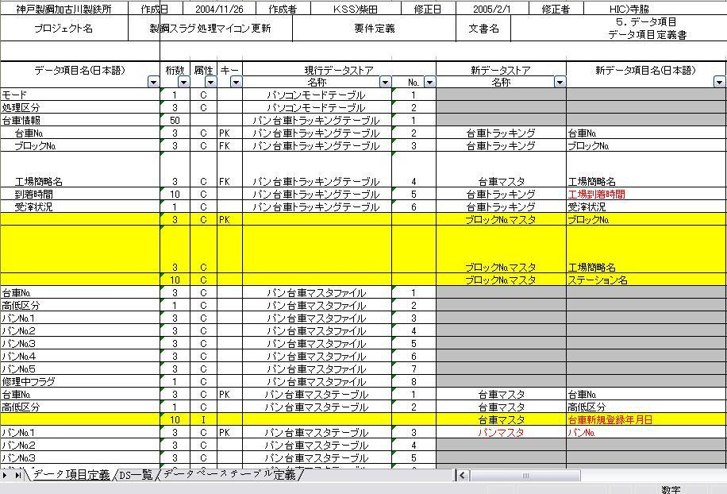
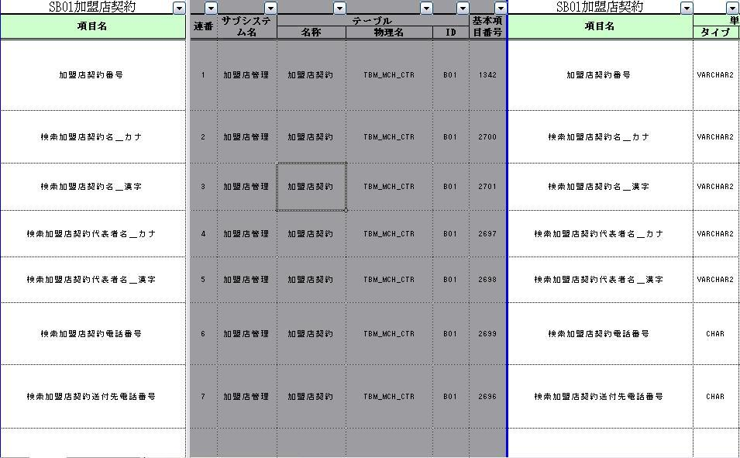
人员外派
2005年1月-3月上海晟峰软件（集团）公司 –上海索恩分公司
2005年1月-3月上海畅想公司
2005年8月-11月上海苏州工业园区联创国际科技有限公司
2006年3月上海菱通软件包技术有限公司

Slide 16
公司简介
软件外包
人员外派
员工资质
海康培训
成功案例
合作伙伴

Slide 17
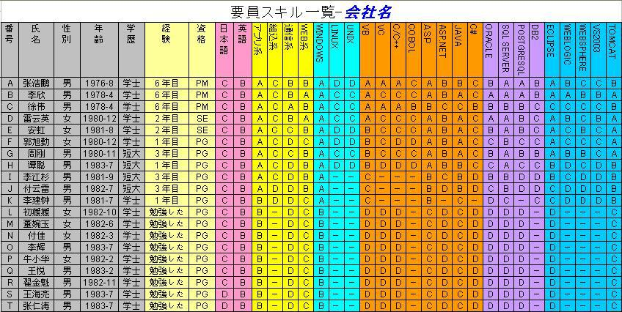
员工资质
  成员均是从事IT互联网行业3年以上的资深专业人员。开发个十几个各行业的大型外包项目，在各自的工作单位中都是不可或缺的核心技术人员。 项目经验：（为客户利益，不公开客户信息）

Slide 18
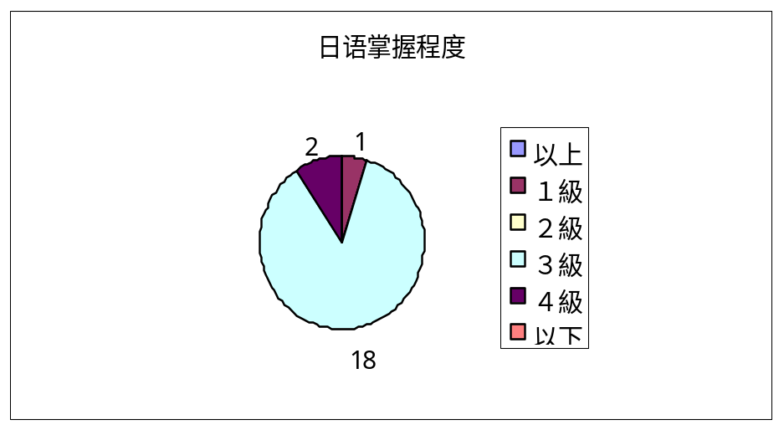
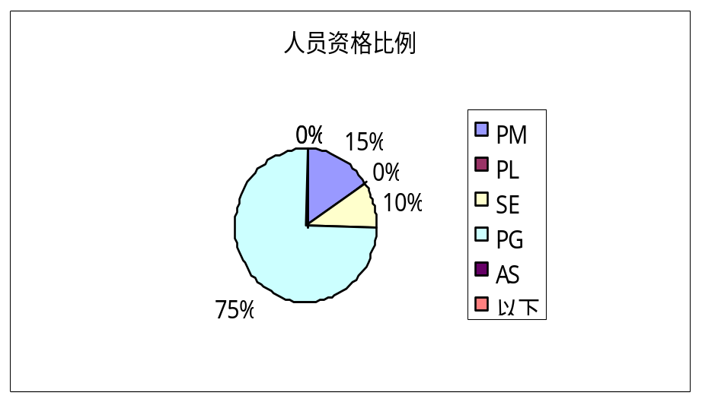
员工资质
日本語 | 人数
以上
１級 | 1
２級
３級 | 18
４級 | 2
以下
資格 | 人数
PM | 3
PL
SE | 2
PG | 15
AS
以下

Slide 19
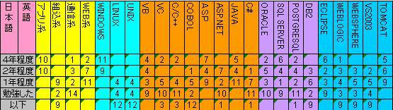
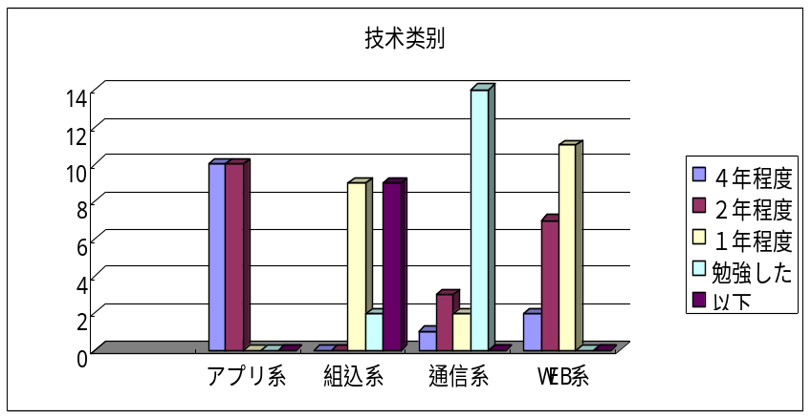
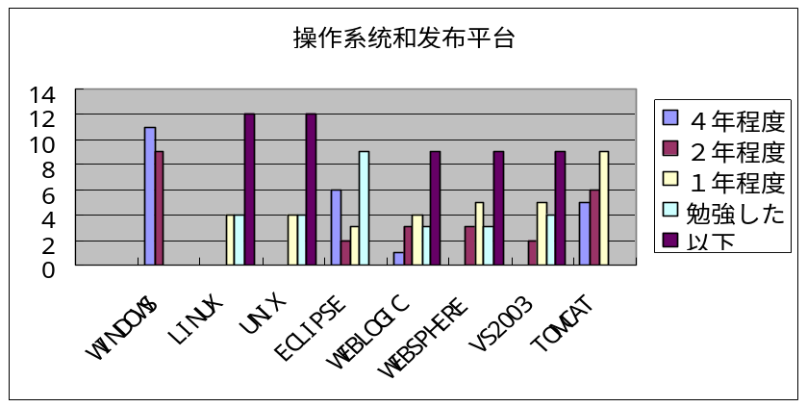
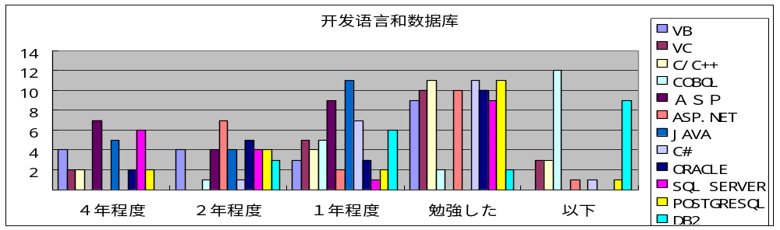
员工资质

Slide 20
公司简介
软件外包
人员外派
员工资质
海康培训
成功案例
合作伙伴

Slide 21
海康培训——优势
最具日本本土化的课程体系设置
最佳的就业保证体制
最强大的企业支持
针对性最强的日语培训
最权威的培训机构
最先进的硬件配置

Slide 22
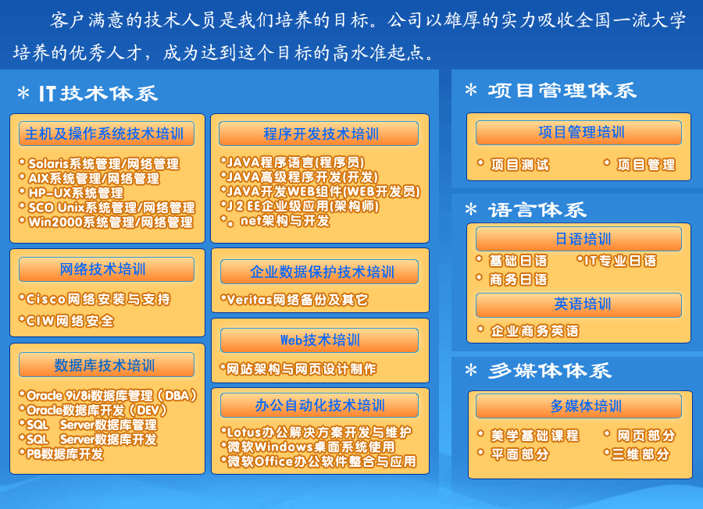
海康培训——体系

Slide 23
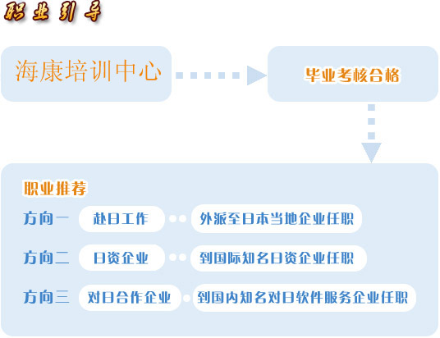
海康培训——职业引导

Slide 24
公司简介
软件外包
人员外派
员工资质
海康培训
成功案例
合作伙伴

Slide 25
成功案例——日本项目
Web-ediシステム
渕上印刷システム
日立-自動車リサイクルシステ厶
浪峰実績管理システム
大和證券
CEC電動共済み
Xinca帳票システム
Oscommerceカスタマイズ
MIS系统通用查询
岛贸易株式会社信息管理系统
三菱住販房地产销售管理系统
精算収納オンライン
工事従事者情報
项目承接范围：承接各类国外软件项目，开发语言包括：J2EE、DOT NET、VB、VC、EVB、EVC、DELPHI、ASP等，系统平台及数据库可由客户任意选择。
我们的特点：经验丰富、开发速度快、责任心强、保证质量、价格合理，绝对比一般软件公司优惠。

Slide 26
公司简介
软件外包
人员外派
员工资质
海康培训
成功案例
合作伙伴

Slide 27
















合作伙伴
风雨同舟 真心互动

